Slide 1
Development Plan for Genomic Test Service in Japan (ver. 3)
Sep. 9th, 2023
Dr. Kahaku Emoto
3-Age Co., Ltd.

Slide 2
Oncotype DX乳がん再発スコアは、がん組織中の21個の遺伝子の発現を定量しスコア化して、0-100のスコアを算出する
16個の腫瘍関連遺伝子
Estrogen
Proliferation
HER2
Invasion
Others
ER
PR
Bcl2
SCUBE2
Ki-67
STK15
Survivin
Cyclin B1
MYBL2
GRB7
HER2
Stromelysin 3
Cathepsin L2
CD68
GSTM1
BAG1
5個の参照遺伝子
Beta-actin
GAPDH
RPLPO
GUS
TFRC
ER/PR: ホルモン受容体； HER2: HER2受容体； Ki-67: Ki-67蛋白
Paik et al. N Engl J Med. 2004.
Notes:
EXS13354_1121_JA_J_Kyowakirin slides

Slide 3
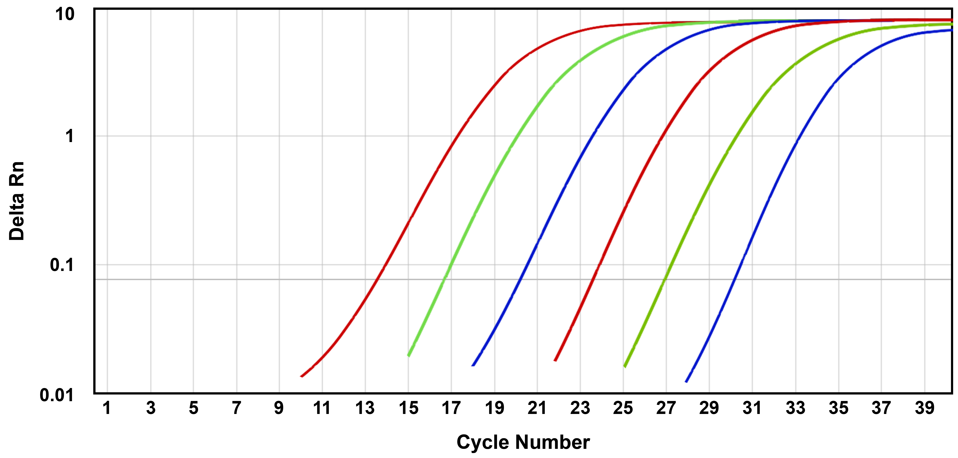
RT-PCRで遺伝子を増幅し、個々の遺伝子のCt値を導き出す
同一遺伝子セットの同様なRT-PCR反応条件
同様な増幅曲線と解析アルゴリズム

Slide 4
Oncotype DX® 21-Gene Recurrence Score® (RS) Assay
Calculation of the Recurrence Score Result
Coefficient x Expression Level
RS =
+ 0.47 x HER2 Group Score
- 0.34 x ER Group Score
+ 1.04 x Proliferation Group Score
+ 0.10 x Invasion Group Score
+ 0.05 x CD68
- 0.08 x GSTM1
- 0.07 x BAG1

Slide 5
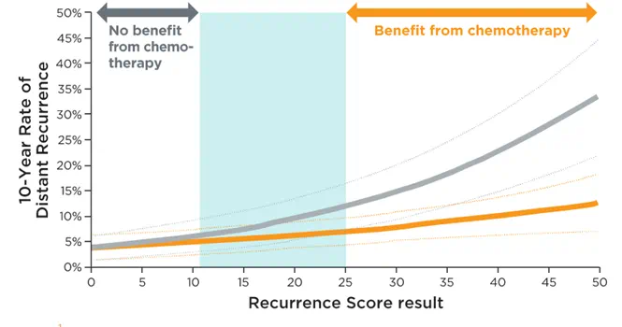
スコアが25以下であれば、再発リスクが低く、抗がん剤の効果が期待できないため、投与が不要である 一方、スコアが25を超えると抗がん剤投与のメリットが大きい
スコア25以下の場合
再発リスクが低く
抗がん剤のベネフィットは無い
スコア> 25の場合
再発リスクが高く
抗がん剤のベネフィットが高い
抗がん剤非投与群
10年後の再発リスク
抗がん剤投与群
Oncotype DX乳がん再発スコア

Slide 6
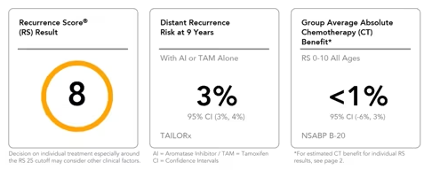
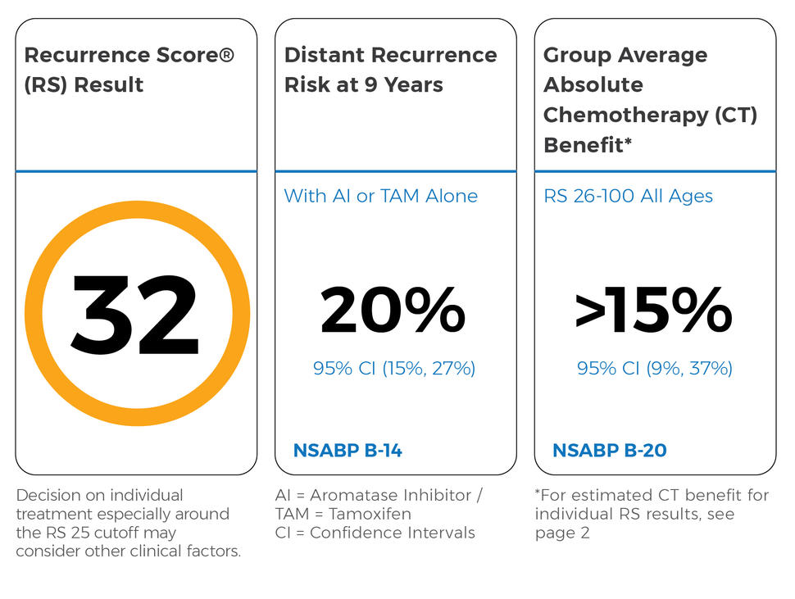
Oncotype DX Recurrence Score test provides a numeric score to each tissue sample to predict the treatment benefit

Slide 7

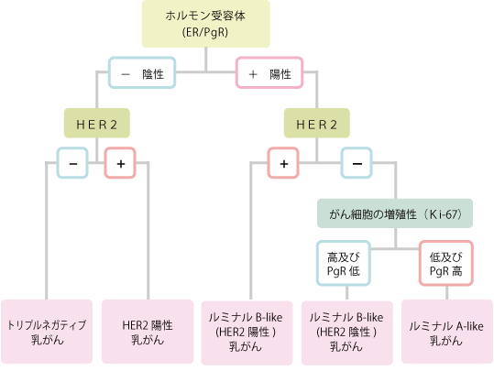
我々の製品は乳がんの病理組織診断フローを簡素化できる
我々の製品が提供する
新しい病理組織診断
フロー
病理組織切片
従来の病理組織診断フロー
ステップ１：
乳がんサブタイプの決定
病理切片の免疫染色を行い、、
ホルモン受容体、HER2、Ki-67などを調べて乳がんのサブタイプを決定する
ワン・ステップで
乳がんサブタイプ決定と乳がん再発スコアを同時に提供する
ステップ２：
乳がん再発スコアの測定
Oncotype DX検査を行い、乳がん再発スコアで化学療法の必要性を決める
（約10%）
化学療法
（約20%）
化学療法+抗HER2療法
±
ホルモン療法
（約70%）
ホルモン療法
±
化学療法

Slide 8
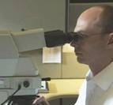
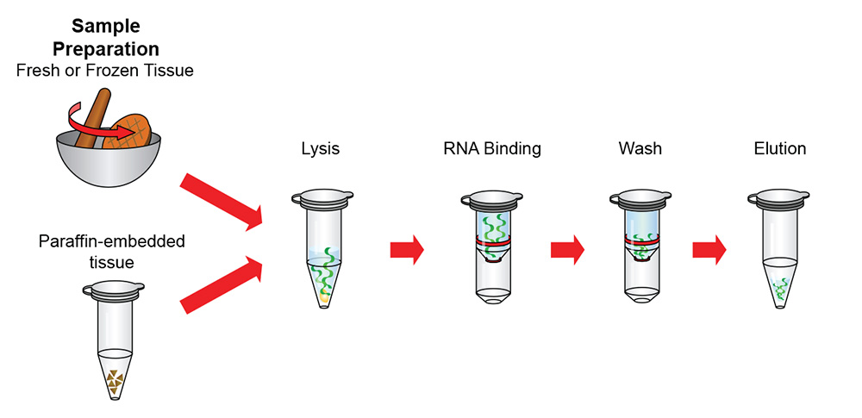
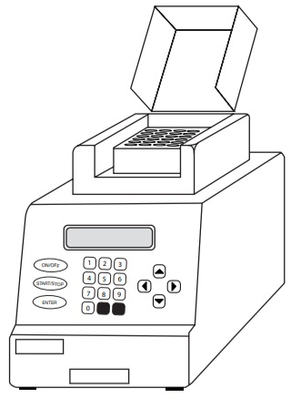
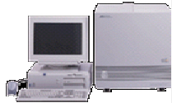
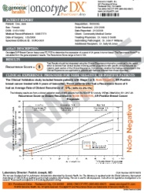
我々はODXと「技術的差分がない」ことを示せる自信を持っている
The strength of ODX are
The methodology of score calculation and the 21 genes is protected by patent
Strong clinical usefulness proven with long-term (up to 9 years) prospective clinical trials with large sample size (more than 10,000)
Some secret technological know-how (not disclosed) can secure the reproducibility (90%) of the test (very important)
Several Chinese companies provide so-called “21-gene” scores, but the reproducibility is less than 70% (this will not clear regulatory requirement)
We are the only company that have the know-how to secure 90% correlation between our results and ODX scores which is considered as equivalent to the originator (condition of having regulatory approval)
Process
Exact Sciences | Details of the know-how is not disclosed. This step is critical to secure high inter-test correlation of the results | Established methodology and not protected by patent | The 21 gene panel is protected by patent The methodology of PCR is free of access | The concept of the calculation algorithm is written in the patent But the detailed adjustment is not disclosed (not protected) | The format and the contents of the report is approved by PMDA
3-Age | We have the know-how | We can install the same methodology quickly | We can utilize the 21 gene panel when patent expires | We know how the final score is adjusted | We can provide the same contents
Other Competitors | Difficult to mimic | May be easy to copy the methodology | Same thing can be done by competitors | No way to know the details | Others also can provide similar formats
1. Specimen
Quality check and processing
2. RNA extraction from Specimen
3. 21 gene Amplification
(RT-PCR)
4. Recurrence Score Calculation
5. Results Generation

Slide 9
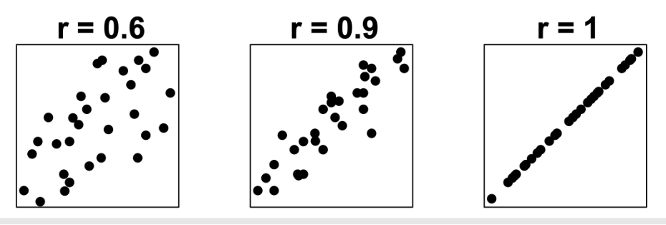
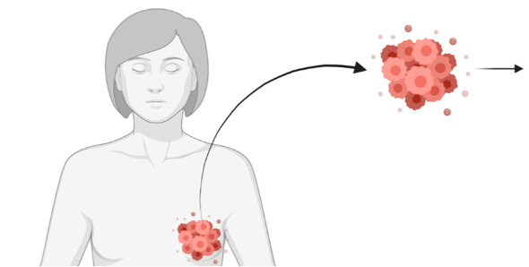
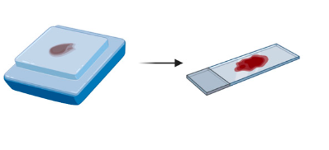
アルゴリズムの同一性を示すことが可能である
We have the know-how, beyond the descriptions in the patent, for establishing generic 21-gene test scheme
Technically we can show the equivalence to the originator by showing high correlation coefficient (r=0.9)
We have strong ties with top KOLs in Japan to conduct the Bridging Study required by PMDA (details to be confirmed with PMDA)
Exact Sciences will not provide their results from the same tissue samples for our study
We have a unique approach to conduct the comparison study with KOLs’ support
ODX score
Tissue
Paraffin Block
Specimen
Our score

Slide 10
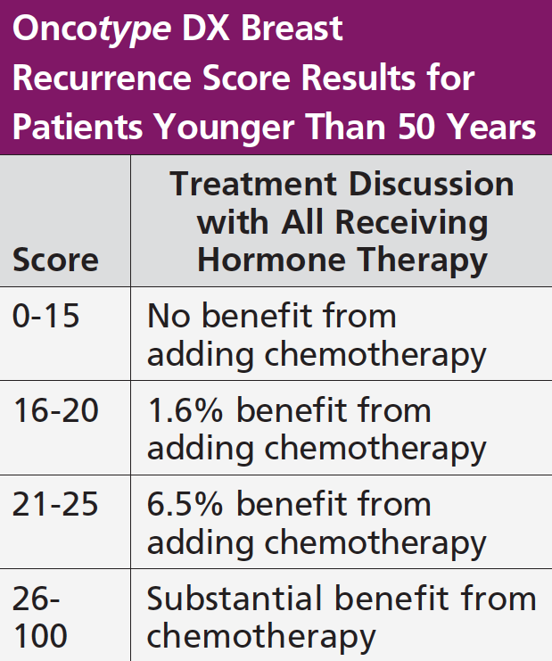
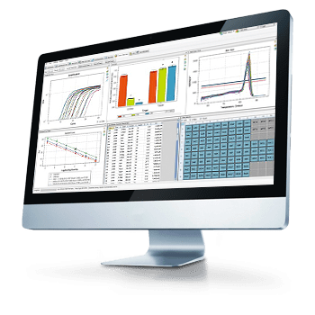

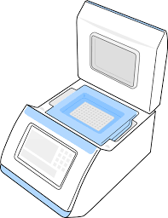
Oncotype DXはプログラム医療機器として薬事承認されていている検体検査サービスである (病理組織検体は会社の中央ラボで処理されたのちプログラムでスコアを算出する)
医療機関
外科手術より摘出された
乳がん組織
ホルマリン固定し
パラフィン包埋した組織
切り出した切片
中央ラボ（米国）
スコアに基づいてリスクの度合いと抗がん剤の必要性の情報を提供する
RNAを 抽出する
Analyze Based on 21個遺伝子の発現量を定量する
Real-Time PCR
開発した計算アルゴリズムでスコアを算出する

Slide 11
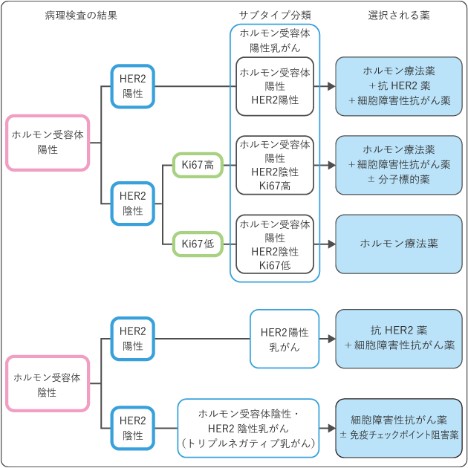
病理組織検査では、ホルモン受容体、HER2、Ki-67、及びがん細胞の悪性度などを評価し、抗がん剤投与の必要性を決定する
ホルモン受容体陽性、HER2陰性（全乳がんの約75%を占める）の乳がんでは、抗がん剤をスキップしても良い場合がある
術後病理
組織検査

Slide 12


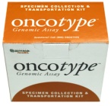
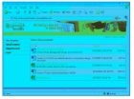
The Turnaround Time Is Very Long due to the Shipment to US Central Laboratory
ORDER ENTRY
INTAKE
PATHOLOGY
ANALYTICAL LABORATORY
REPORT FULFILLMENT
MATERIAL RETURN
Fax Request
FedEX
Online or Fax
Phone
FedEx
Benefits Investigation
Specimen
Retrieval
Pathology Review
Extraction
Results Generation
Report Delivery
Materials Return
Quantitation
Order Entry
Patient Information Retrieval
gDNA Detection
Specimen
Accessioning
Histopath
Reverse Transcription
Billing
QPCR
Online
As Long As 10-14 Working Days
*Anderson JM et al, 2009.
Notes:
Success rate published: 98% for ODX / 80% for MP
Test run in triplicate /samples reviewed by pathologist
gene expression describes the transcription of information encoded within DNA sequences into messenger RNA (mRNA) – RTPCR quantitatively measure RNA expression levels of genes / cancer gene expression is normalised against expression level of reference gene

Slide 13


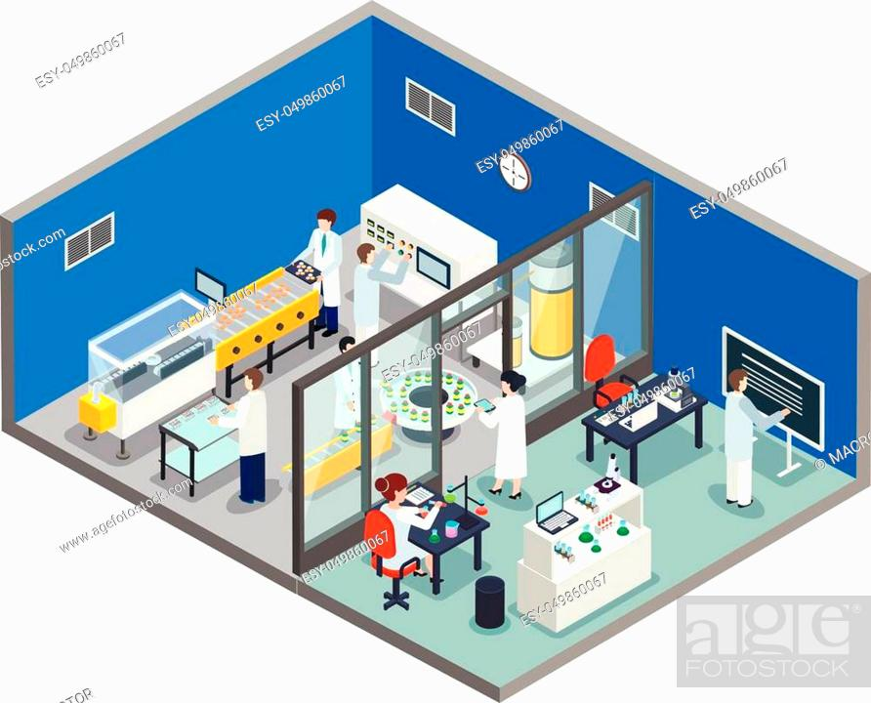

Establish a local laboratory to shorten the turnaround time and raise the reliability of our service
Establish TAT of 5 Working Days as a Standard
INTAKE
PATHOLOGY
ANALYTICAL LABORATORY
REPORT FULFILLMENT
MATERIAL RETURN
HCPs Order through website
We analyze at central lab and
return results via web
Hospitals
Partner Local labs collect and deliver samples
Online
Our Central Lab
Local commercial lab network
*Anderson JM et al, 2009.
Notes:
Success rate published: 98% for ODX / 80% for MP
Test run in triplicate /samples reviewed by pathologist
gene expression describes the transcription of information encoded within DNA sequences into messenger RNA (mRNA) – RTPCR quantitatively measure RNA expression levels of genes / cancer gene expression is normalised against expression level of reference gene

Slide 14
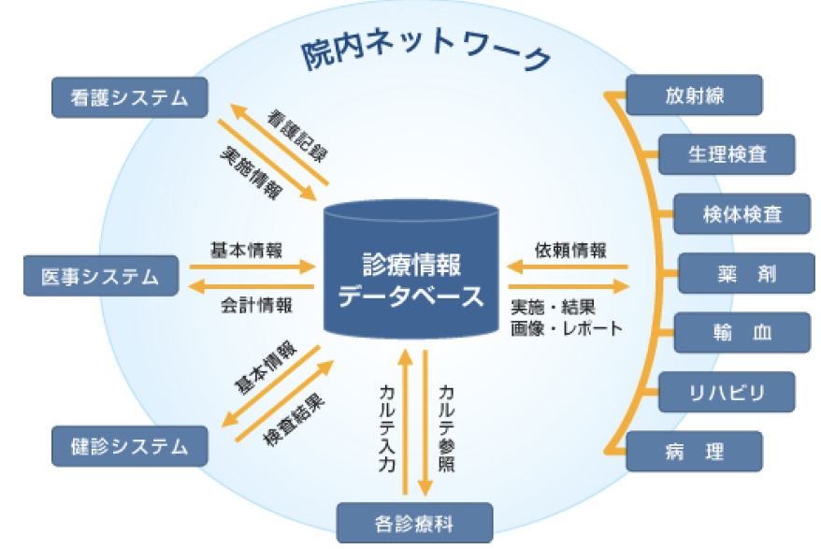






病院検査システムと3-AgeのODX検査ポータルサイト
病院システム
3-Age提供ODX検査ポータルサイト
3-Ageラボ
⑦3-AgeがODX解析中間
データをアップロードし、
依頼者側の解析ソフトウエア
の利用を知らせる
病理検査科
⑩
各診療科
⑨
⑧病理検査技師が
3-Ageの画面より
ODXソフトウエアを走らせて、
最終結果スコアを算出させ、
結果をダウンロードする
⑥3-Ageラボ担当者が
画面よりODX検査依頼情報
を確認し、到着検体を照合し
検査を実施する
②病理検査技師がODX
検査依頼状況を確認する
③病理検査技師が
3-Ageの画面より
ODX検査依頼情報★
を入力する
①医師が外来診察室で
ODX検査をオーダーする
病院病理検査室
⑤検査センター担当者
が3-Ageの画面より
ODX検査依頼情報を確認し、
検体の集配の指示を出す
検査センター
④病理検査担当者が病理検体を準備し
契約した検査センターへの配送を手配する
⑨検査技師が3-Ageのポータルサイトからダウンロードした結果を
病院システムへアップロードする
⑩ODX検査依頼医師は、患者カルテ画面から結果を確認する
★患者ID、性別、生年月日、乳がんステージ、HR /HER2特長、リンパ節転移の有無

